Slide 1

Jhon Mario cárdenas
William Ramírez
Iván Malaver
Miguel mateus
Dayana Mican
David Aldana

Slide 2
XP
La programación extrema es una metodología de desarrollo ligera (o ágil) basada en una serie de valores y de prácticas de buenas maneras que persigue el objetivo de aumentar la productividad a la hora de desarrollar programas.
Este modelo de programación se basa en una serie de metodologías de desarrollo de software en la que se da prioridad a los trabajos que dan un resultado directo y que reducen la burocracia que hay al rededor de la programación.

Slide 3
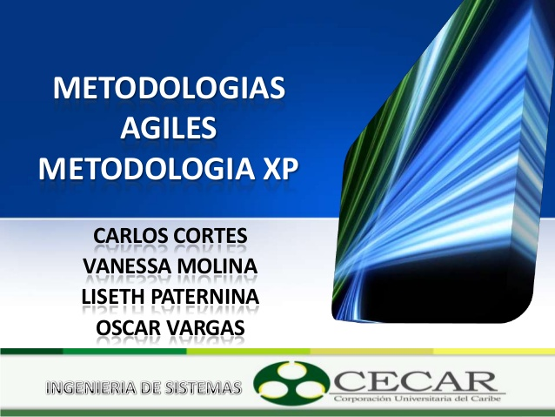
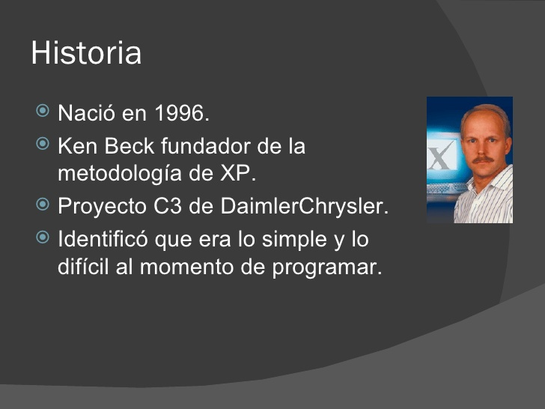

Slide 4
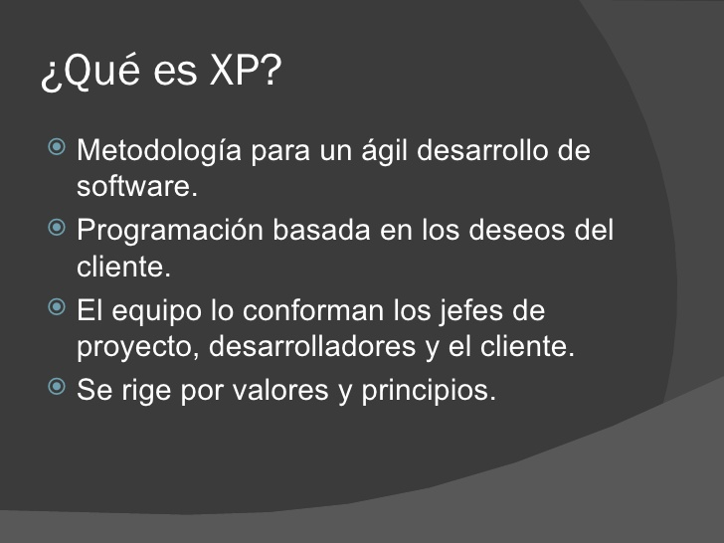

Slide 5

CARACTERÍSTICAS XP
Metodología basada en prueba y error
Fundamentada en Valores y Prácticas
Expresada en forma de 12 Prácticas–Conjunto completo–Se soportan unas a otras–Son conocidas desde hace tiempo. La novedad es juntarlas

Slide 6
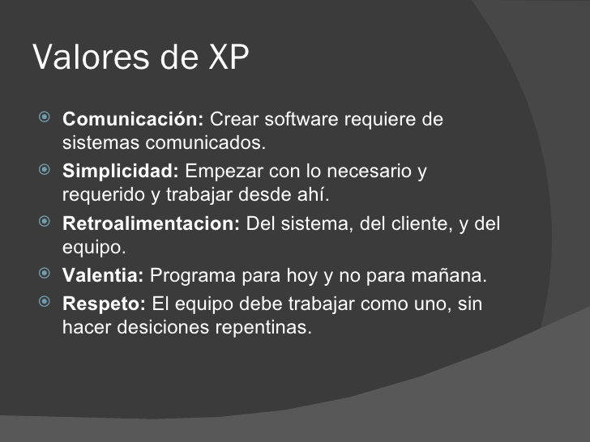

Slide 7
PRINCIPIOS BÁSICOS
Tenemos 12 principios básicos que se agrupan en 4 categorías distintas:
Retroalimentación.
Proceso continuo en lugar de por bloques.
Propiedad intelectual compartida.
Entendimiento compartido.

Slide 8
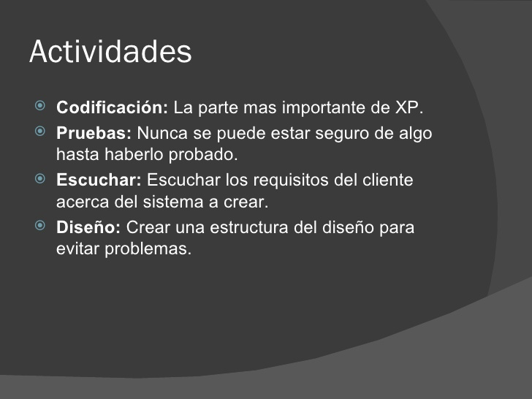

Slide 9
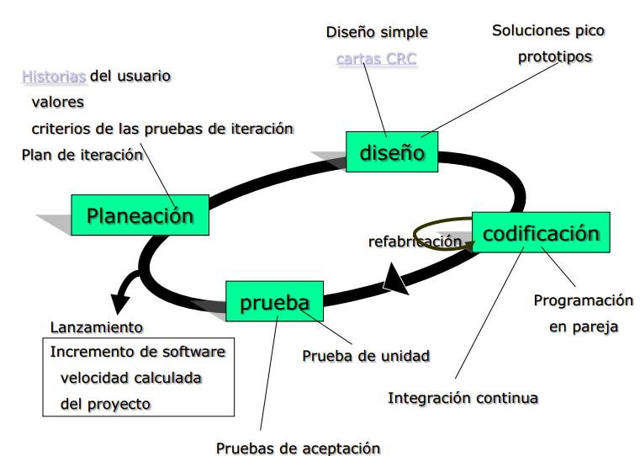
CICLO XP

Slide 10
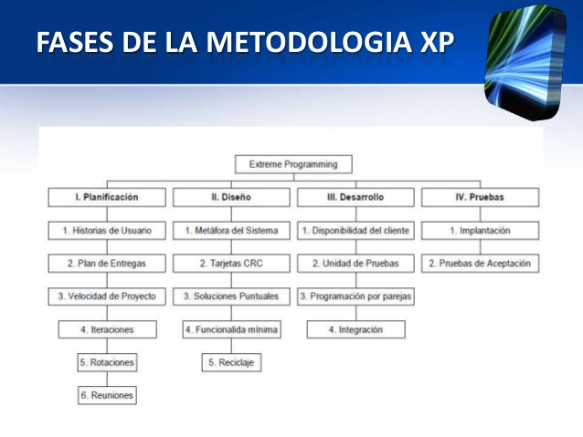
FASES XP

Slide 11
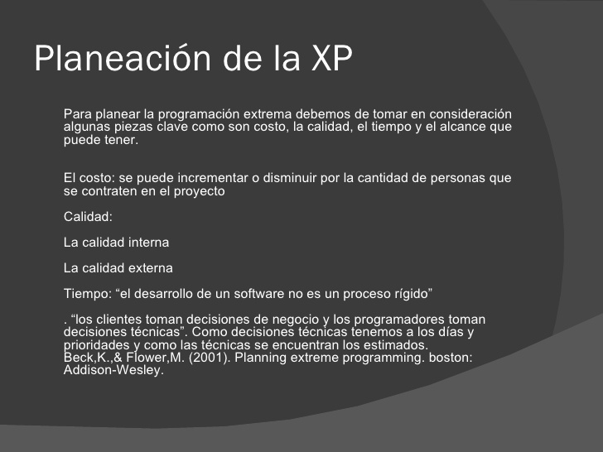

Slide 12
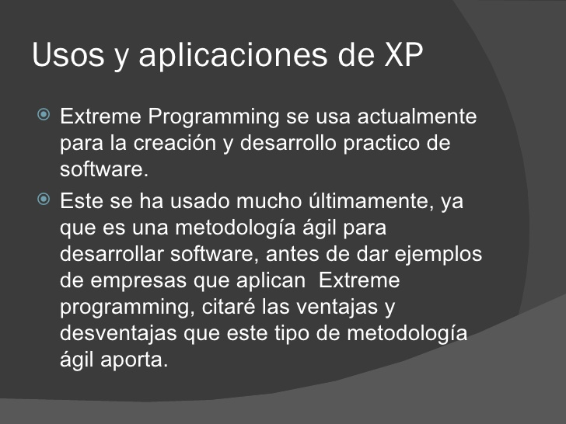

Slide 13
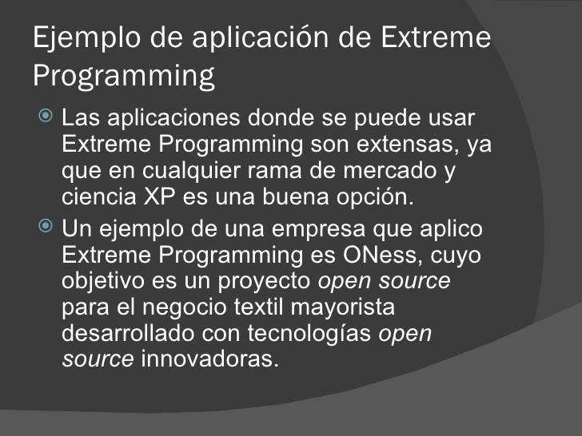

Slide 14
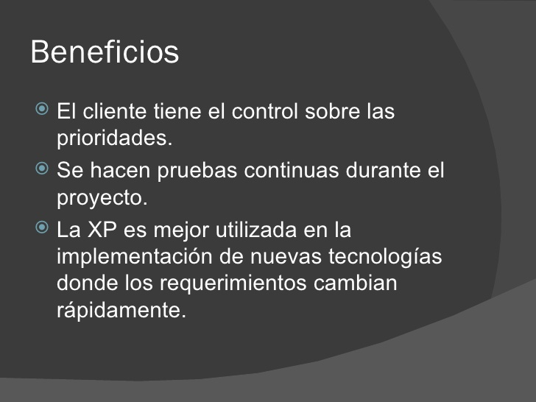

Slide 15
GRACIAS

